Slide 1
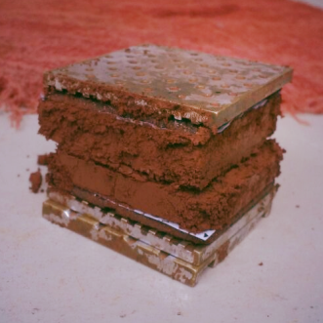

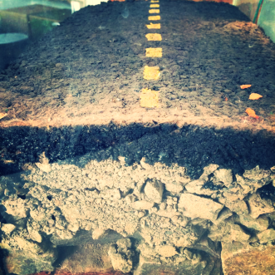

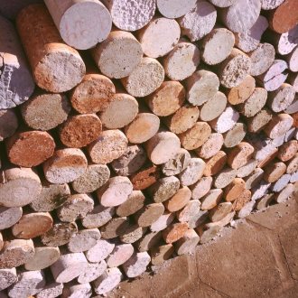

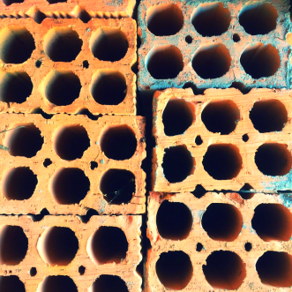

UNIVERSIDADE REGIONAL DO NOROESTE DO ESTADO DO RIO GRANDE DO SUL
PEC III – Terceiro Painel Temático das Pesquisas da Engenharia Civil da UNIJUÍ

Slide 2


UNIVERSIDADE REGIONAL DO NOROESTE DO ESTADO DO RIO GRANDE DO SUL
PEC III – Terceiro Painel Temático das Pesquisas da Engenharia Civil da UNIJUÍ
ANÁLISE DE PRODUÇÃO E DESEMPENHO DE ARGAMASSA COM UTILIZAÇÃO DE RESÍDUOS DE CONSTRUÇÃO E DEMOLIÇÃO EM SUBSTITUIÇÃO PARCIAL AO AGREGADO
Kátia Carolina Hunhoff Botelho
Bruna Gioppo Boeno
Orientador: Lucas F. Krug
Coordenador: Diorges Carlos Lopes

Slide 3

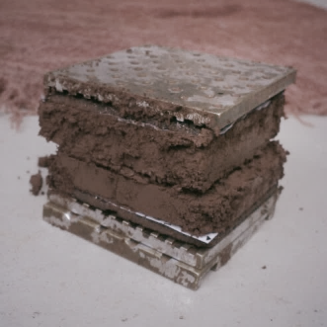
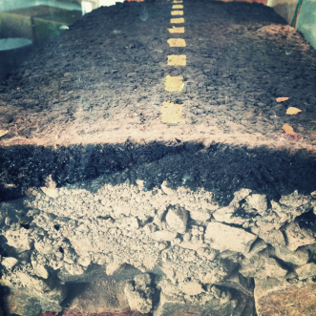

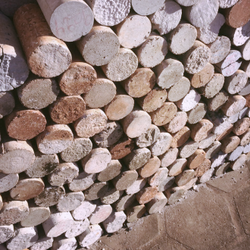
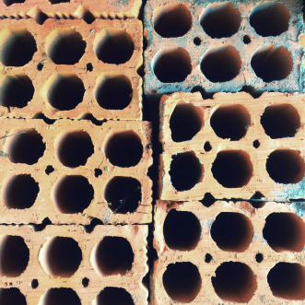
Introdução
Utilizando RCC (Resíduos de Construção Civil) de concreto, e materiais misturados como substituição parcial ao agregado.
Serão realizados ensaios com o intuito de analisar a produção e o desempenho da argamassa de revestimento.
Argamassas são materiais de construção, com propriedades de aderência e endurecimento, obtidos a partir da mistura homogênea de um ou mais aglomerantes, agregado miúdo (areia) e água, podendo conter ainda aditivos e adições minerais.

Slide 4
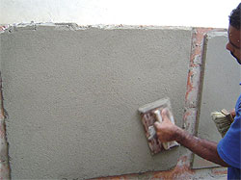
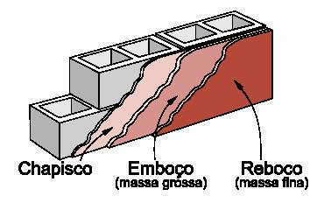
Argamassa de Revestimento

Slide 5
Principais funções de um revestimento de argamassa de parede :
Proteger a alvenaria e a estrutura contra a ação do intemperismo, no caso dos revestimentos externos; •
Integrar o sistema de vedação dos edifícios, contribuindo com diversas funções, tais como: isolamento térmico (~30%), isolamento acústico (~50%), estanqueidade à água (~70 a 100%), segurança ao fogo e resistência ao desgaste e abalos superficiais.

Slide 6
CAMADAS
Chapisco;
Emboço;
Reboco;
Camada única;
Revestimento decorativo monocamada

Slide 7
ENSAIOS A SEREM REALIZADOS
Consistência da argamassa
Retenção de agua
Estudo de aderência;
Permeabilidade;
Ensaios mecânico (Compressão, flexão)

Slide 8
CONSISTÊNCIA DA ARGAMASSA

Slide 9
Retenção de Água
É a capacidade da argamassa fresca de manter sua consistência ou trabalhabilidade quando sujeita a solicitações que provoquem perda de água (evaporação ou sucção do substrato).
Os aglomerantes são os principais responsáveis pela capacidade de retenção de água, devido à elevada área específica e a grande capacidade de adsorção de sua partículas.

Slide 10
Retenção de água
Método para medida retenção de água (NBR 13277:1995)

Slide 11
Retração
A retração é resultado de um mecanismo complexo, associado com a variação de volume da pasta aglomerante e apresenta papel fundamental no desempenho das argamassas aplicadas, especialmente quanto à estanqueidade e à durabilidade.

Slide 12
Aderência
Didaticamente, pode-se dizer que a aderência deriva da conjunção de três propriedades da interface argamassa-substrato:
Ensaio de arranchamento;
A resistência de aderência à tração;
A resistência de aderência ao cisalhamento;
A extensão de aderência (razão entre a área de contato efetivo e cca área total possível de ser unida).

Slide 13
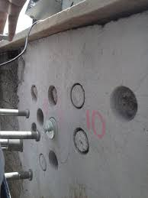
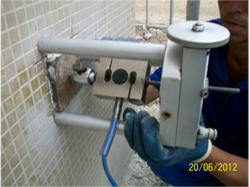
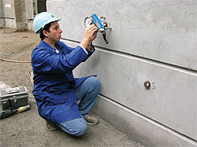
Aderência - Arrancamento

Slide 14
PERMEABILIDADE
O ensaio de permeabilidade será realizado baseando-se na NBR 10786/1989. Esta norma se prescreve o método para a determinação do coeficiente de permeabilidade do concreto endurecido. A permeabilidade será determinada através do fluxo de água que passa entre os poros da argamassa em uma determinada área.

Slide 15
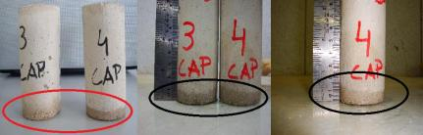
PERMEABILIDADE

Slide 16
COMPRESSÃO
A realização dos ensaios de compressão determinará a resistência potencial dessa argamassa à compressão. A resistência está diretamente ligada a sua durabilidade e segurança, portanto, um fator que indica a existência, ou não, de alguma patologia relacionada à argamassa

Slide 17
FLEXÃO E COMPRESSÃO

Slide 18
Justificativa
Reutilização dos resíduos da construção civil;
Tentar de forma objetiva aumentar a resistência a tração da argamassa;
Melhorar o desempenho das argamassas de revestimento;
Para futuros trabalhos de conclusão de curso utilização de fibras naturais em argamassa, para melhorar o desempenho;

Slide 19
Resultados
Não há resultados ainda, pesquisa está em fase bibliográfica teórica, onde estão sendo feitos estudos de viabilidade.

Slide 20
Agradecimentos
Colega Bruna Gioppo Boeno
Orientador: Lucas F. Krug
Coordenador: Diorges C. Lopes
UNIJUÍ
LEC- Laboratório de Engenharia Civil
e-mail para contato: katiahunhoffbotelho@Hotmail.com

